Slide 1

FreeRTOS
FreeRTOS时间管理
“原子哥”在线教学平台：www.yuanzige.com
技术支持论坛： http://www.openedv.com/forum.php

Slide 2
FreeRTOS
1，延时函数介绍（了解）
2，延时函数解析（熟悉）
3，延时函数演示实验（掌握）
4，课堂总结（掌握）
“原子哥”在线教学平台：www.yuanzige.com
技术支持论坛： http://www.openedv.com/forum.php

Slide 3
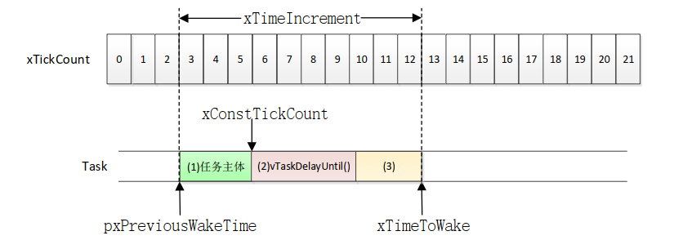
FreeRTOS
1，延时函数介绍（了解）
函数 | 描述
vTaskDelay() | 相对延时
xTaskDelayUntil() | 绝对延时
相对延时：指每次延时都是从执行函数vTaskDelay()开始，直到延时指定的时间结束
绝对延时：指将整个任务的运行周期看成一个整体，适用于需要按照一定频率运行的任务
(1)为任务主体，也就是任务真正要做的工作
(2)是任务函数中调用vTaskDelayUntil()对任务进行延时
(3)为其他任务在运行
“原子哥”在线教学平台：www.yuanzige.com
技术支持论坛： http://www.openedv.com/forum.php

Slide 4
FreeRTOS
2，延时函数解析（熟悉）
打开源码解读
“原子哥”在线教学平台：www.yuanzige.com
技术支持论坛： http://www.openedv.com/forum.php

Slide 5
FreeRTOS
1，延时函数介绍（了解）
2，延时函数解析（熟悉）
3，延时函数演示实验（掌握）
4，课堂总结（掌握）
“原子哥”在线教学平台：www.yuanzige.com
技术支持论坛： http://www.openedv.com/forum.php

Slide 6
FreeRTOS
3，延时函数演示实验（掌握）
1、实验目的：学习 FreeRTOS 相对延时和绝对延时API 函数的使用，并了解其区别
2、实验设计：将设计三个任务：start_task、task1，task2
三个任务的功能如下：
start_task
用来创建task1和task2任务
task1
用于展示相对延时函数vTaskDelay ( )的使用
task2
用于展示绝对延时函数vTaskDelayUntil( )的使用
为了直观显示两个延时函数的区别，将使用LED0(PB1) 和 LED1(PB0) 的翻转波形来表示
“原子哥”在线教学平台：www.yuanzige.com
技术支持论坛： http://www.openedv.com/forum.php

Slide 7
FreeRTOS
4，课后总结
查看《 FreeRTOS任务时间管理》脑图
“原子哥”在线教学平台：www.yuanzige.com
技术支持论坛： http://www.openedv.com/forum.php

Slide 8

FreeRTOS
版权所有：广州市星翼电子科技有限公司
天猫店铺：https://zhengdianyuanzi.tmall.com
“原子哥”在线教学平台：www.yuanzige.com
技术支持论坛： http://www.openedv.com/forum.php

